Slide 1



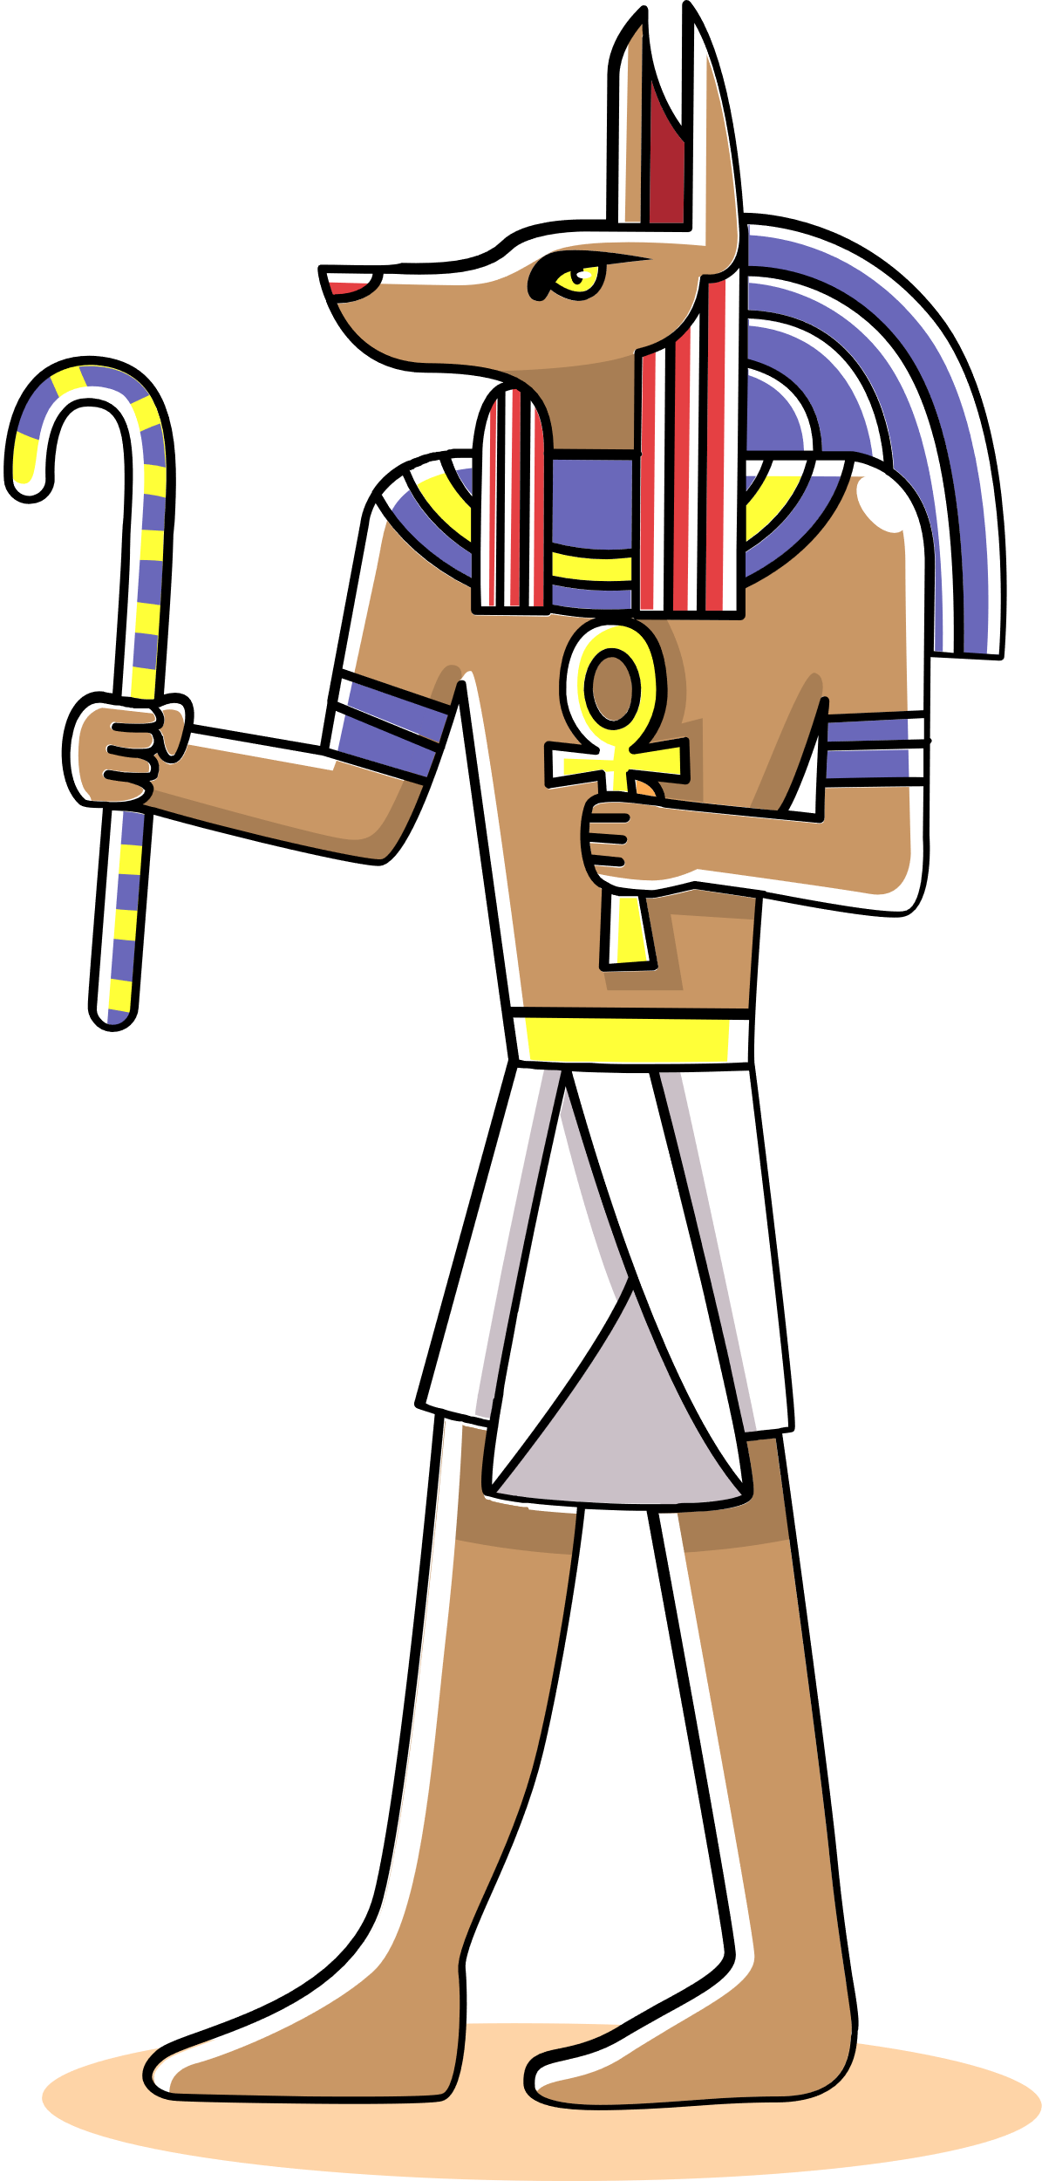
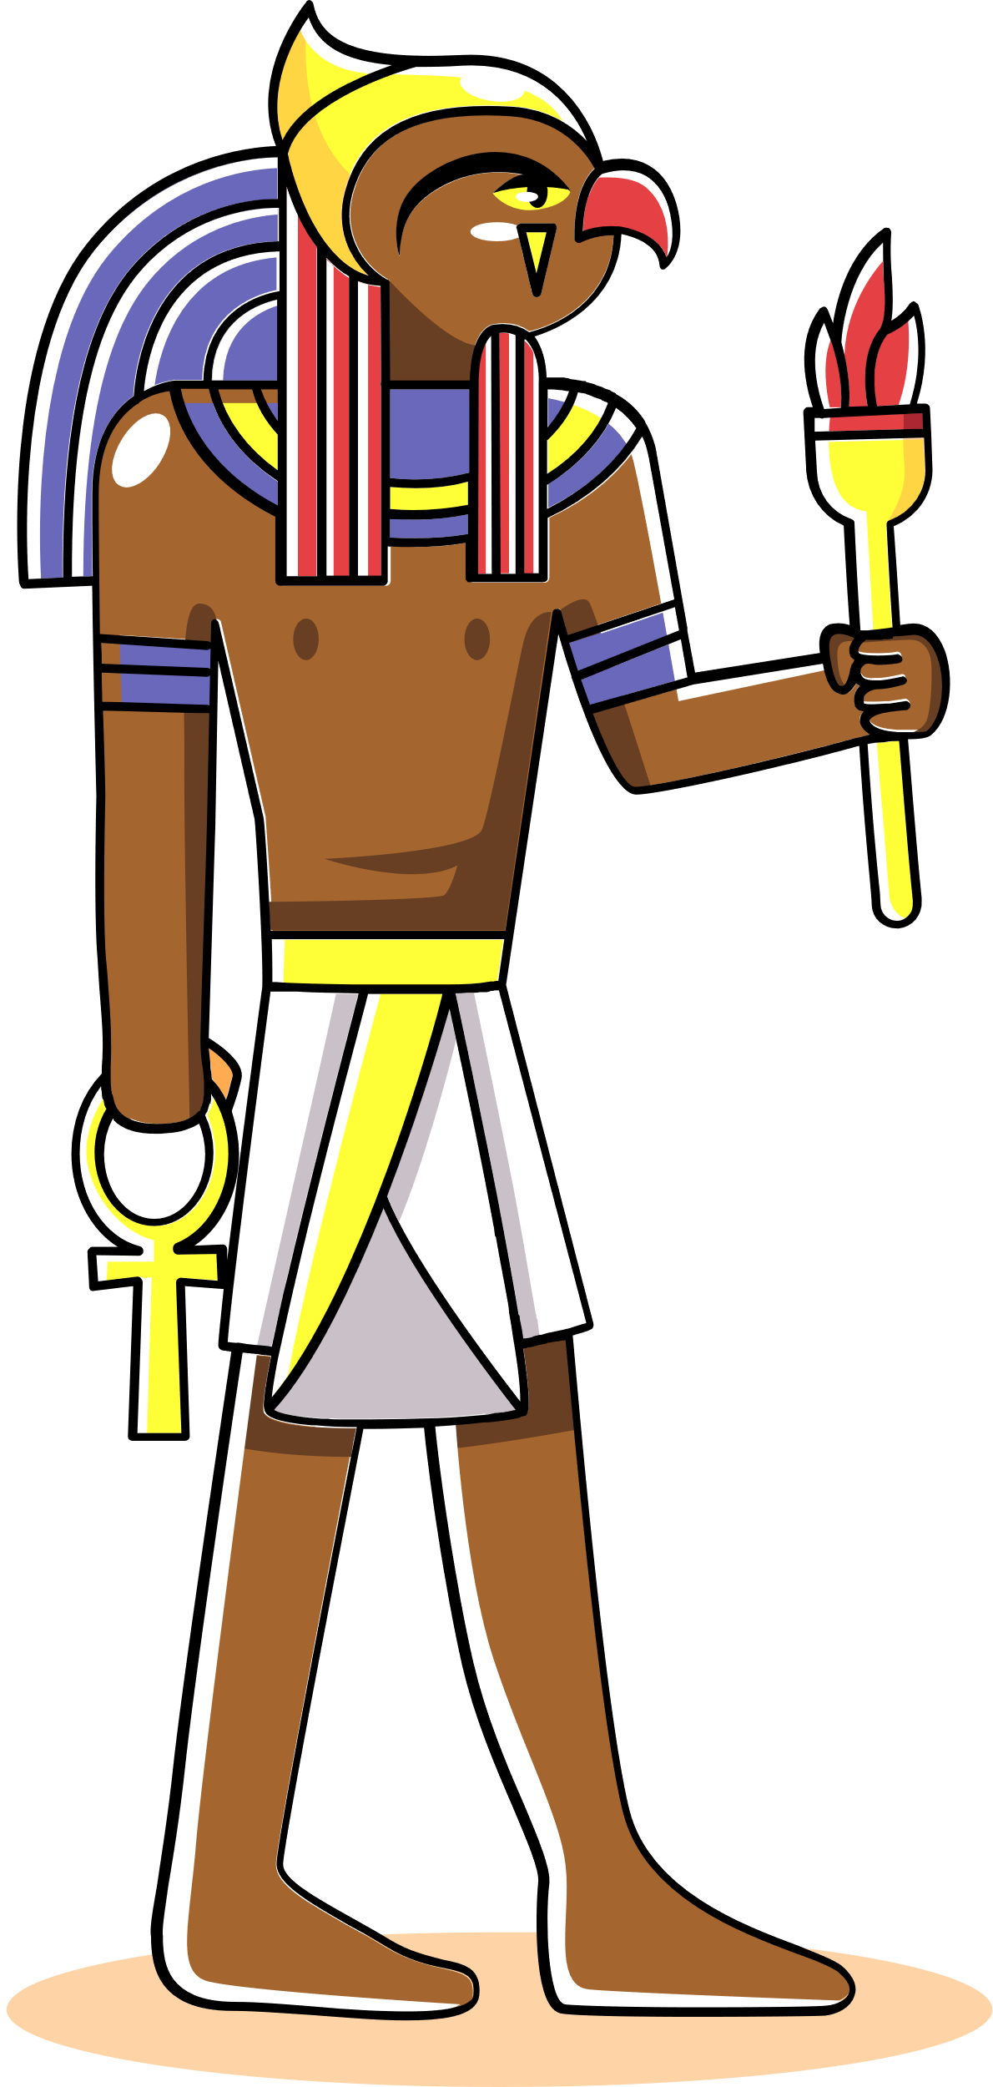
Heliopolis
MYTHOLOGY
20234014 컴퓨터 공학과 이은정

Slide 2



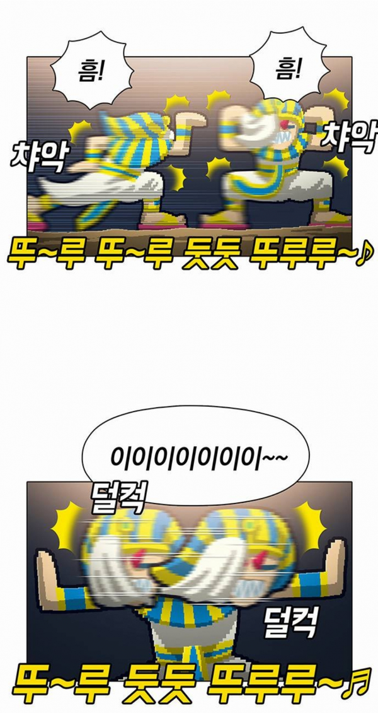


Web Contents

Slide 3
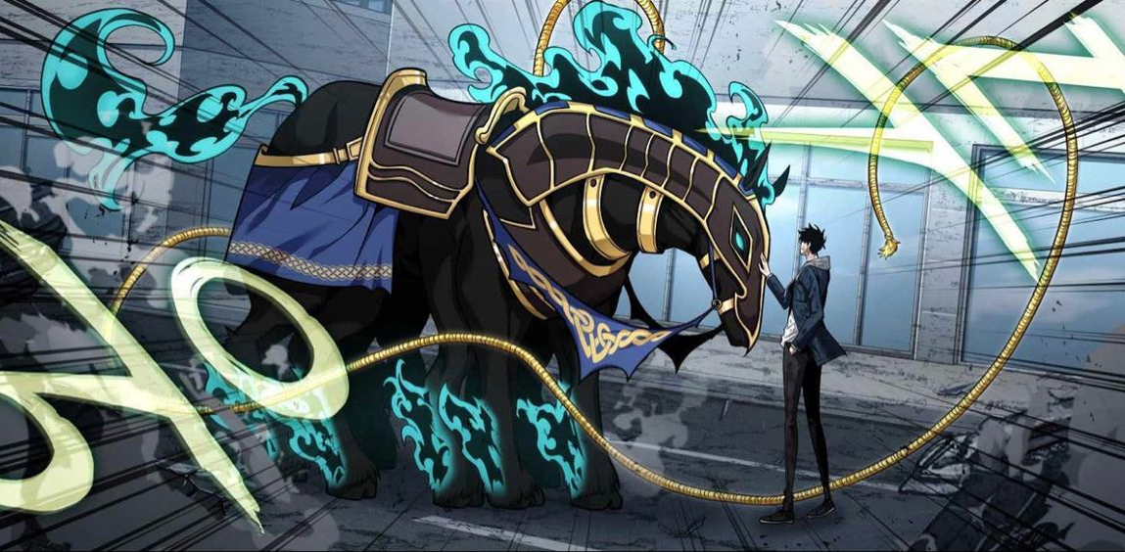

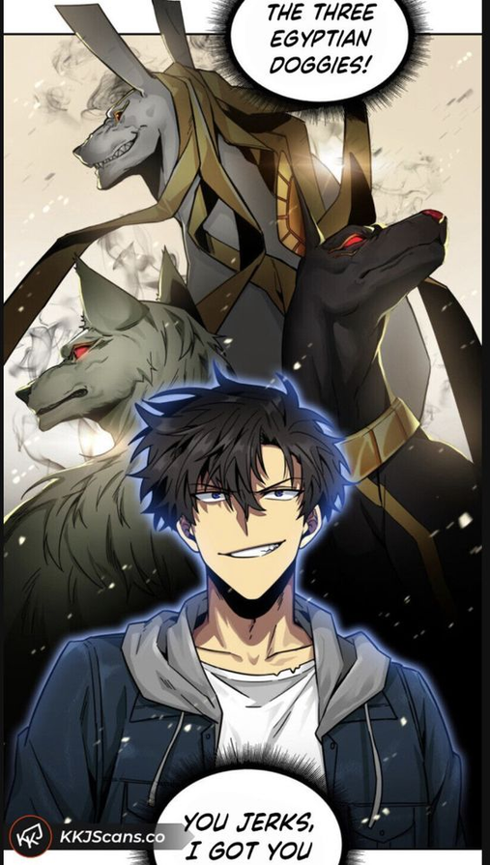

Web Contents

Slide 4



CONTENTS
01
Origins
02
Myths
헬리오폴리스의 기원과
설립 배경을 소개
기원전 3000년 경의
이집트 신화 정리
04
Legacy
03
Analyze
헬리오폴리스 신화와
내외부 신화와 분석
헬리오폴리스 신화가
현대에 미치는 영향

Slide 5

01
Origin of
Heliopolis

Slide 6

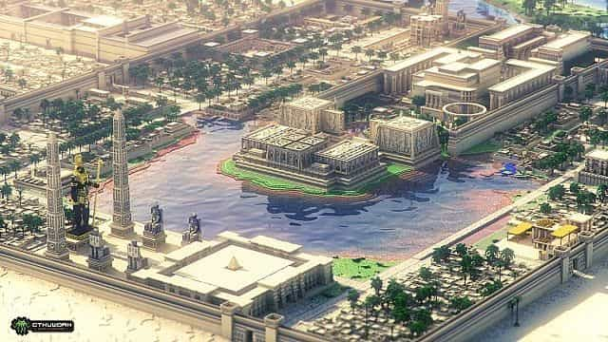
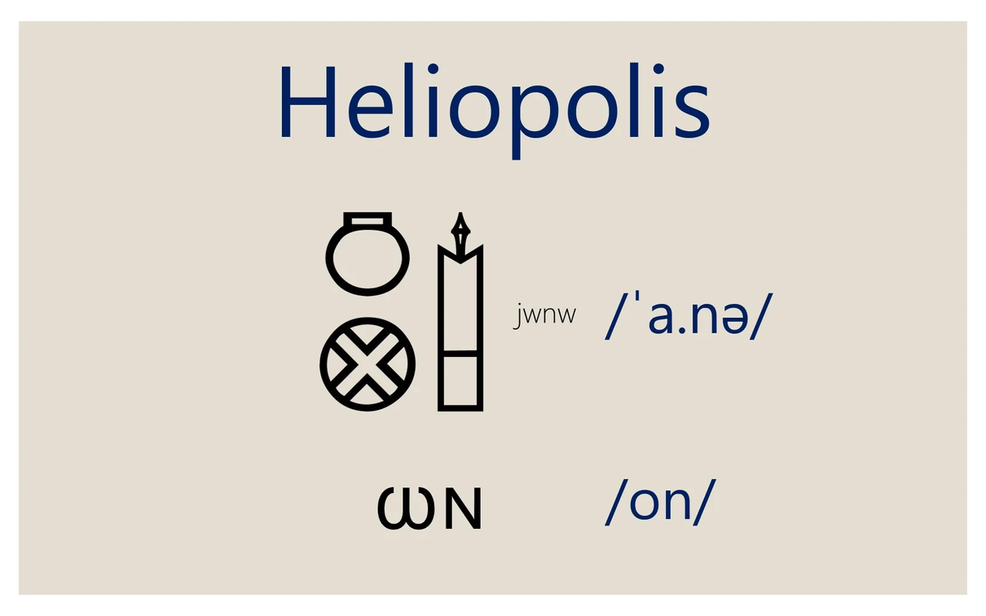

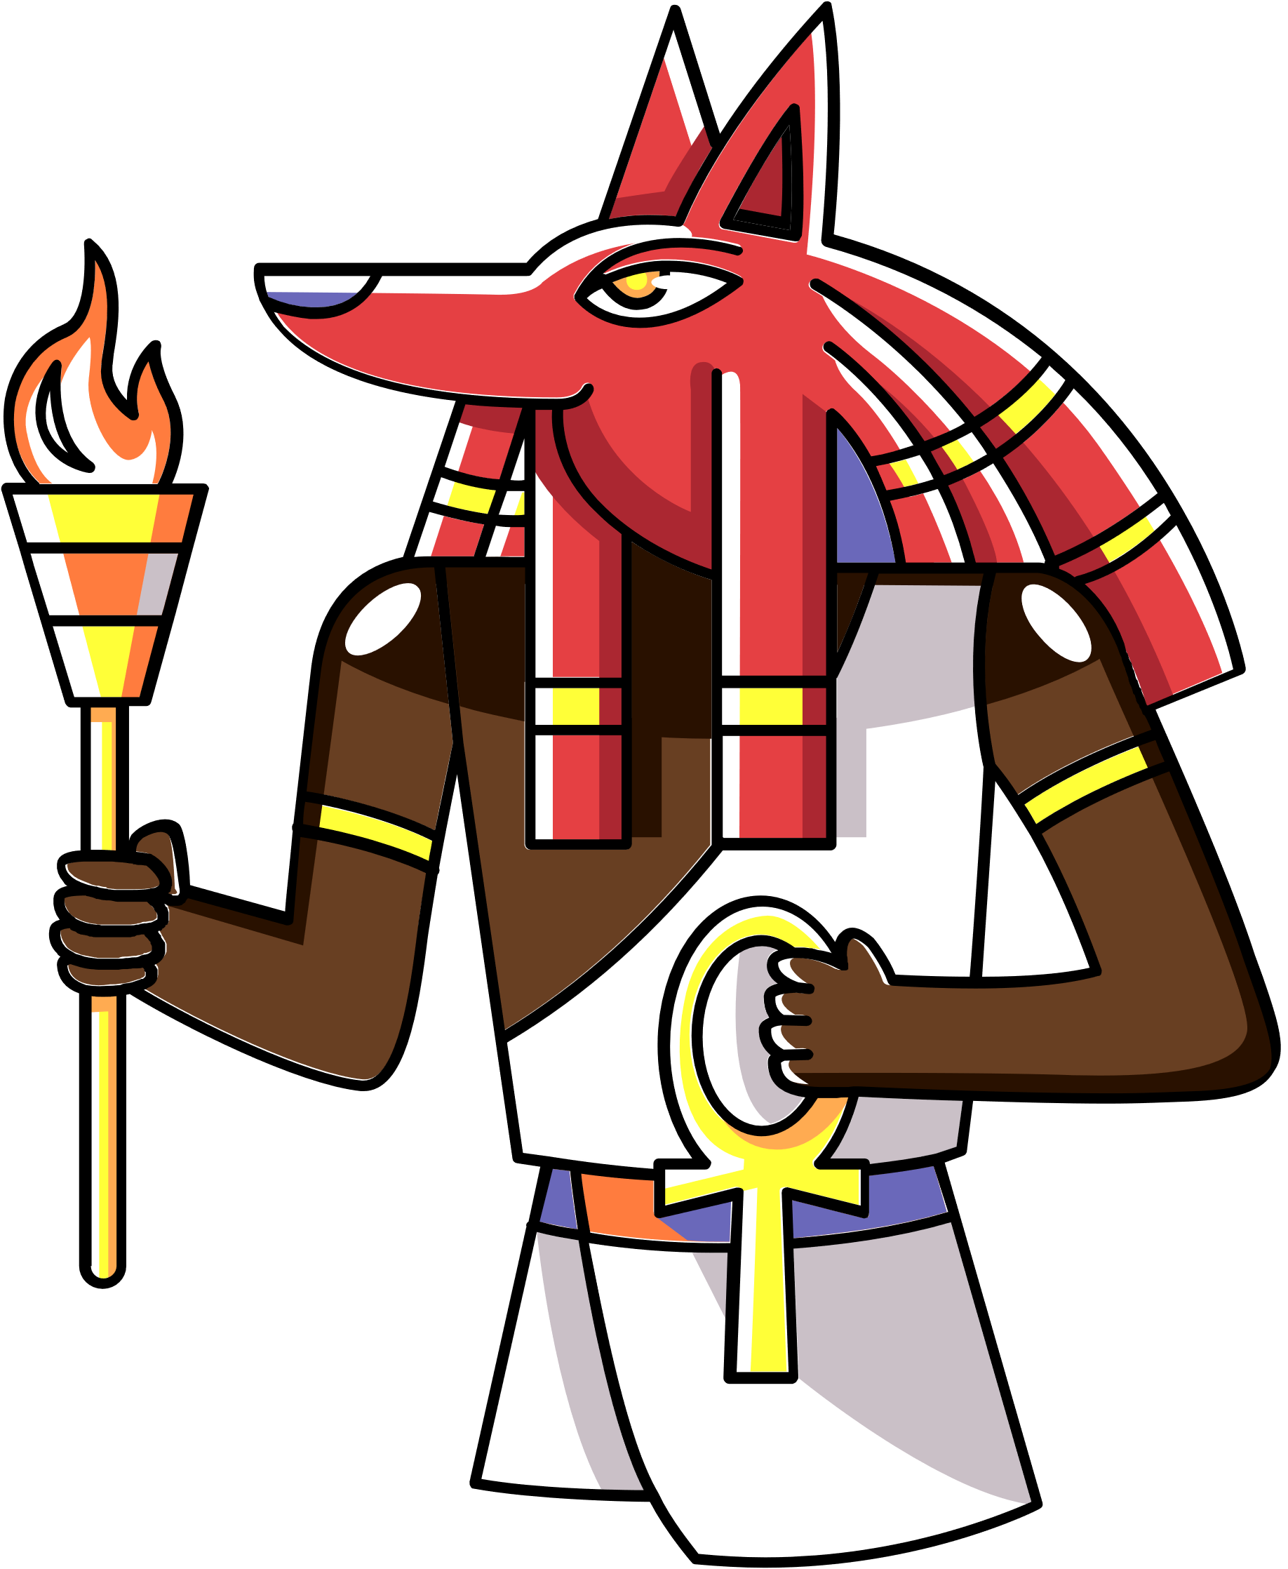
What is Heliopolis
헬리오 폴리스 (Hēlioúpοlis)
: 태양의 도시
이집트에서 가장 오래전 부터 사람이
살았던 고대 도시들 중 하나
고대 이집트의 종교 중심지

Slide 7

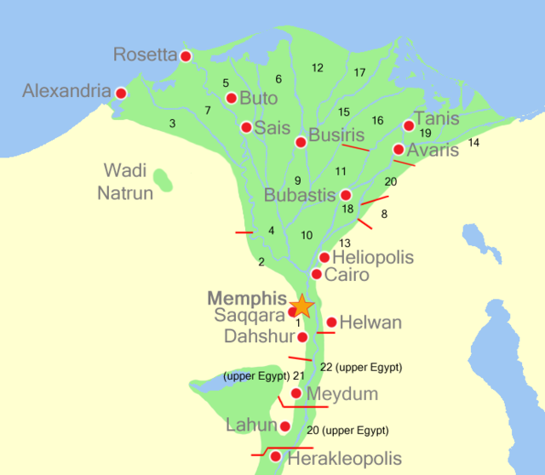
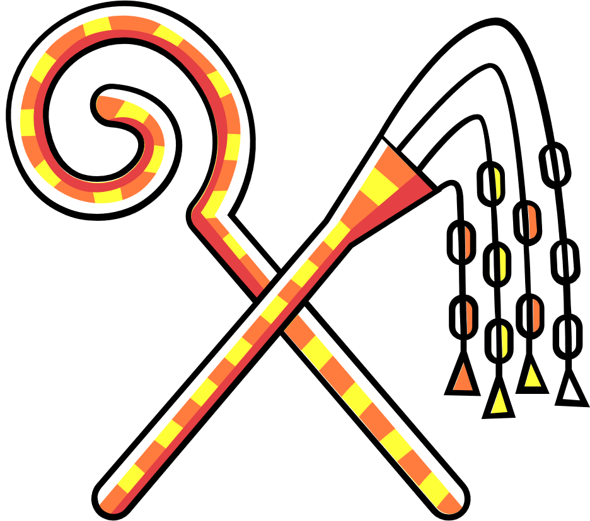
What is Heliopolis
삼각주의 동쪽 가장자리에 위치하여
전략적, 지리적 이점을 가지고 있음
Lists about advantage:
  도시의 부와 권력 증가
  도시의 무역 및 문화 교류 증진
  농업 및 정착 생활의 기반
우주의 움직임에 대한 과학적 발견이 가능했음
  => 태양에 대한 숭배

Slide 8
02
SUMMARY OF STORY

Slide 9

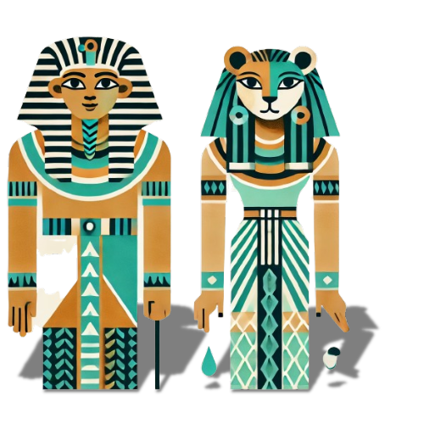

아툼의 세계 창조
외롭다.
세상에 신이 더 필요할 것 같구나.

Slide 10

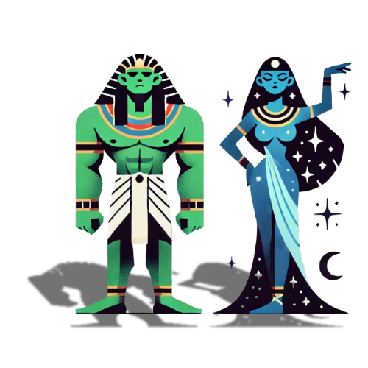
게브와 누트의 탄생

Slide 11
게브와 누트의 탄생

Slide 12
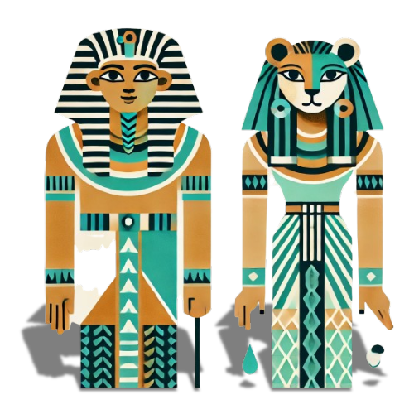
라의 명령
게브와 누트가 붙어 있어
세상이 붕괴하려 한다.
아비인 네가
그 둘을 떼어 놓아라.
알겠습니다.
아버지.

Slide 13
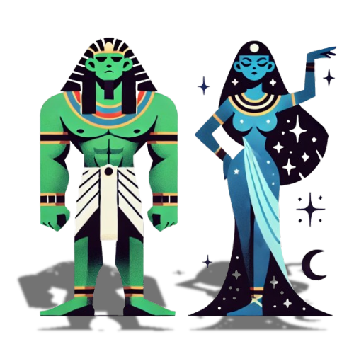
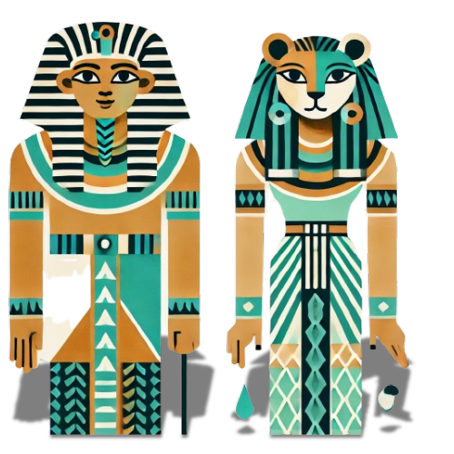
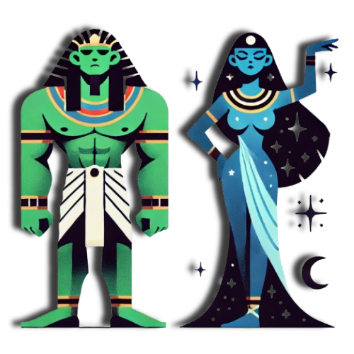
게브와 누트의 분리

Slide 14
4~5 신의 탄생
360일 중 360일이
아닌 날 출산을 허한다.

Slide 15
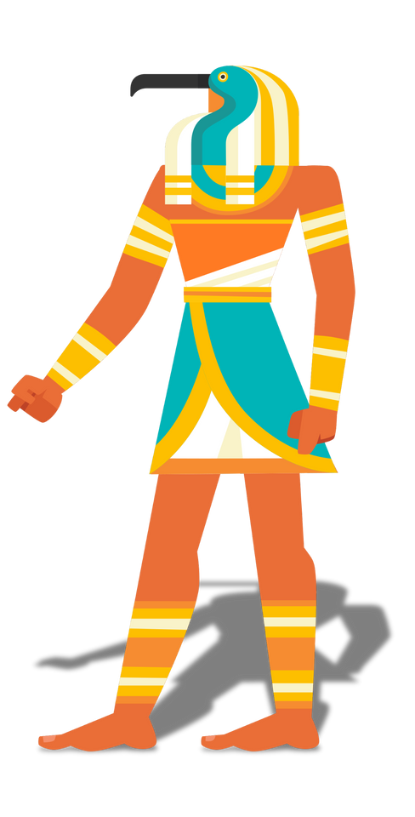
4~5 신의 탄생
제가 해결하겠습니다.

Slide 16

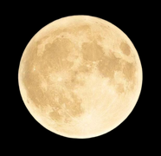

4~5 신의 탄생
저랑 내기를 하시죠.
내기 상품으로 5일
잘 받아갑니다.

Slide 17
4~5 신의 탄생
5일을 추가로
받아왔습니다.

Slide 18
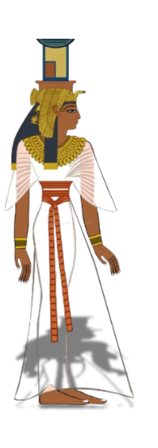
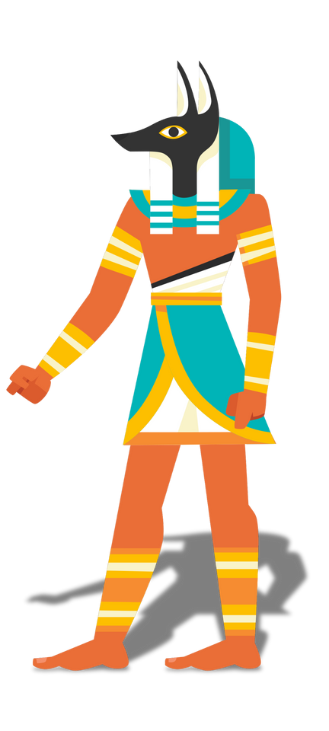
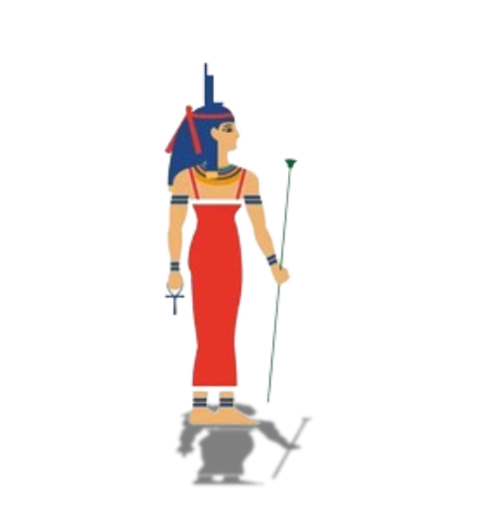

엔네아드

Slide 19



Beyond Myths:
The Scientific Logic of Egyptian Tales

Slide 20


Balance via Gods' Union
선형적인 시간을 살아가며 이집트 사람들은 나일강의 범람, 일출과 일몰등을 통해 순환의 개념을 발견할 수 있었다.
=> 우주의 영원한 일관성을 유지하는데 중요하다고 생각

Slide 21


Balance via Gods' Union
Shu
Tefnut
바람과 공기의 신
습도와 비의 여신
둘을 합쳐 기상 현상에 대한 설명이 가능하다
example:
  비가 하늘에서 내리는 이유
  습하면 공기가 눅눅한 이유

Slide 22
Balance via Gods' Union
Geb
Nut
땅과 농업의 신
하늘의 여신
둘을 합쳐 지구 구성 요소에 대한 조화를 이룬다

Slide 23
Balance via Gods' Union
Isis
Osiris
모성, 출생의 신
명계의 신
둘을 합쳐 삶과 죽음에 대한 조화를 이룬다

Slide 24
Balance via Gods' Union
Nephthys
Set
화합과 응집의 신
혼란과 분열의 신
둘을 합쳐 질서에 대한 조화를 이룬다

Slide 25
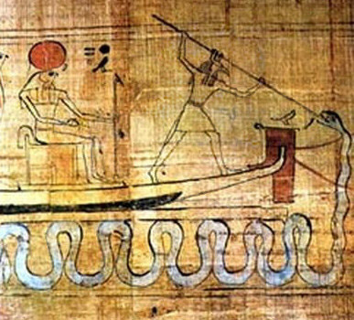
Balance via Gods' Union
라가 밤마다 아포피스와 싸우고, 다시 세상에 해를 뜨게
만드는 모습에서 순환을 중요시 여긴
이집트 신화관을 찾아볼 수 있다.

Slide 26
03
Myth
Analyze

Slide 27


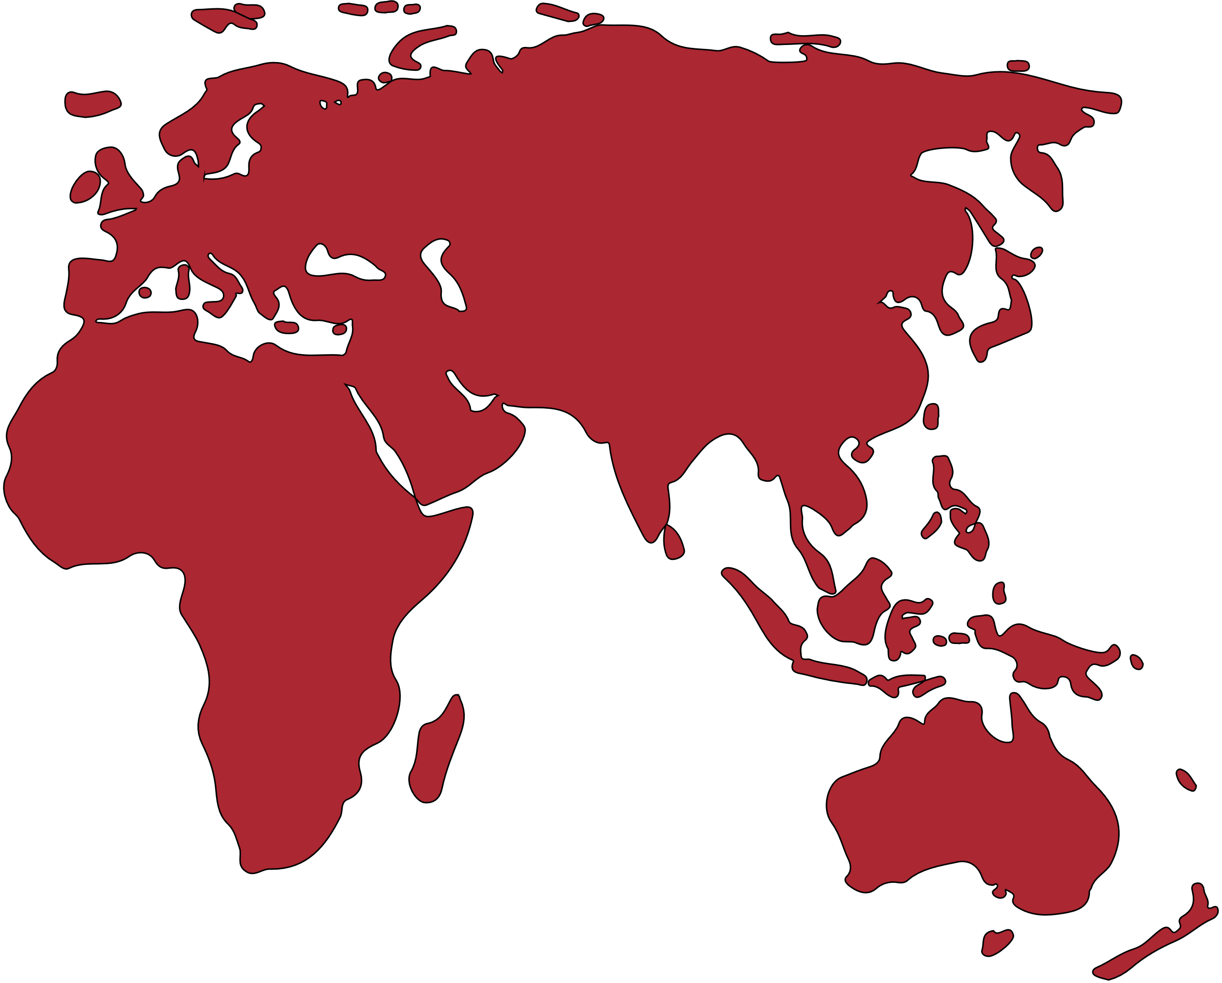



Ancient Civilizations
China
Harappan
Indus
Mesopotamia

Slide 28
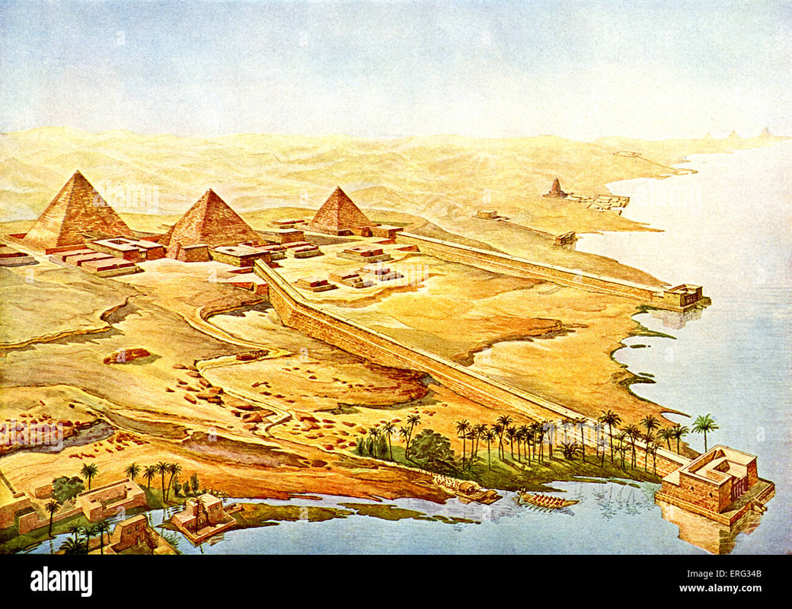
고왕국 이집트
청동기시기를 맞아 고대 이집트의 왕권이 크게 신장되며
파라오의 중앙집권적인 전제군주의 힘이 강화

Slide 29

고왕국 이집트
제정 일치 사회: 신화 + 일상이 결합
종교로서 역할을 함
신의 환생으로 본인을 칭하여 왕권을 공고히 함

Slide 30
세계의 시작: 물
공통점: 세계는 초기에 물로 가득 차 있었다.
이집트: 나일강을 모티브로 물을 고안함
에누마 엘리시: 국가를 감싼 강들을 모티브로 고안함
=> 또한 두 신화의 발생 시기 간격이 넓다(이집트: 기원전 3000, 에누마 엘리시: 기원전 1800)

Slide 31
04
Legacy

Slide 32
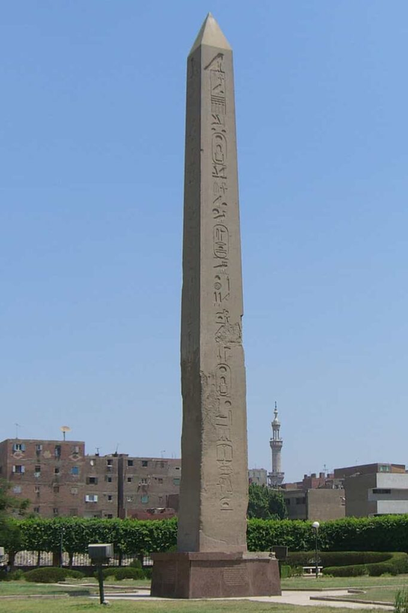
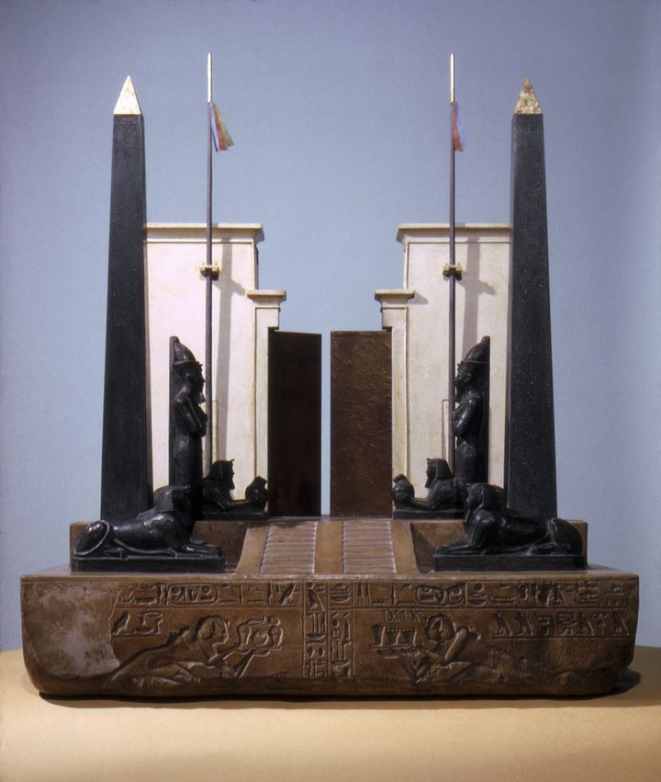
Legacy

Slide 33






THANKS!

